Slide 1
История мини – футбола Правила Игры
Рязанов Александр Олегович,
тренер-преподаватель
МБУ ДО «ДЮСШ» г. Кирсанова

Slide 2
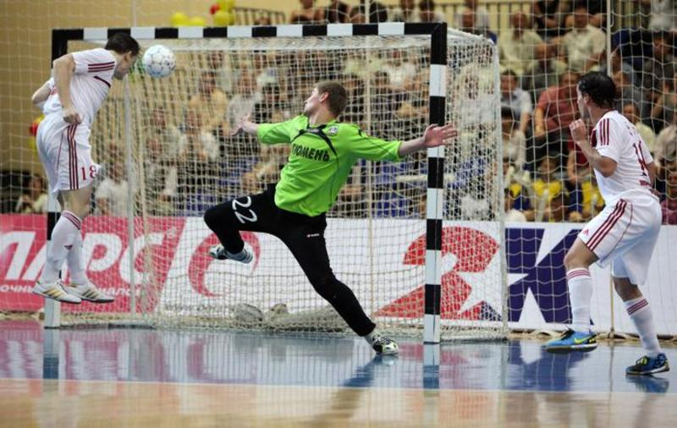
Появление мини-футбола
История. Когда эта игра отпочковалась от своего старшего брата – футбола? История возникновения этой игры своими корнями уходит глубоко в прошлый век. В странах Латинской Америки уже в 20 – 30 г.г.(20 века) школьники и студенты играли в футбол в уменьшенных составах не только на открытых площадках но и в спортивных залах. Постепенно стали оформляться правила игры в зальный футбол, проводиться многочисленные соревнования, в которых принимали участие только любительские команды.
.

Slide 3
Развитие мини-футбола
Демократическая по своей сути, доступная для малообеспеченных слоёв общества, эта игра становилась всё более и более популярной в таких странах, как Бразилия, Уругвай, Аргентина. Во многих странах, мини – футбол назывался по разному так, в Канаде и США «индорсоккером»,т.е. зальным футболом. Немало сторонников «ташен – футбола», иными словами, «карманного» футбола было в Германии. В Бразилии «младший брат» большого футбола носил название «футбол де салон».
Малый футбол пришёлся по душе советским футболистам, и начиная с 1972 года, играют и принимают участие во всех турнирах, как в своей стране, так и за рубежом. Следующим шагом ФИФА в развитии этой игры стал 1 чемпионат мира, который пришёл 1989 году в Голландии, участвовали не по спортивному принципу, а по приглашению ФИФА. Основной функцией комитета футзала ФИФА стало совершенствование правил игры и организация мировых чемпионатов.

Slide 4
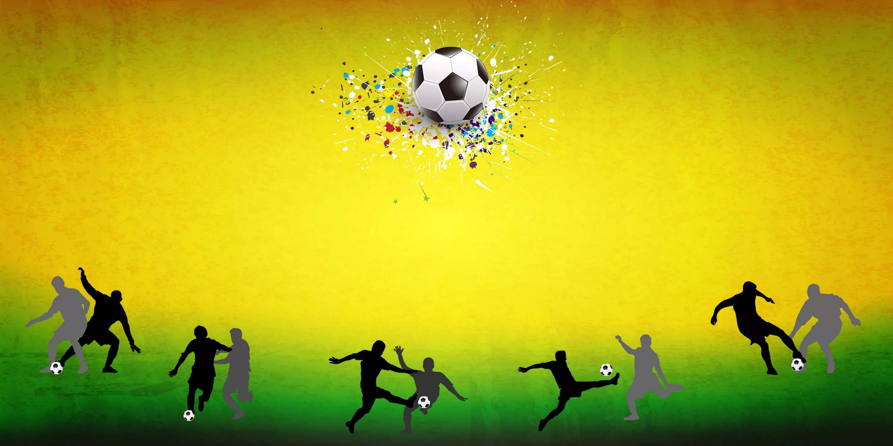
Развитие мини-футбола
Таким образом, развитие мини – футбола (футзала) на современном этапе характеризуется последовательным ростом числа стран, для участия в официальных международных соревнованиях.

Slide 5
Правила игры
Продолжительность игры – два равных периода – по 20 мин. чистого времени каждый. «Чистое время» - время игры без учёта остановок. Для пробития 6 – метрового или 10 – метрового ударов продолжительность игры может быть увеличена. Перерыв между периодами не должен превышать 15 минут. Победительницей в игре считается команда, забившая сопернику большее число мячей. Если у обеих команд равное количество забитых мячей или же таковых отсутствуют, игра считается закончившейся вничью.
Выбор сторон поля осуществляется судьёй матча с помощью жребия. Команда, выигравшая жребий, выбирает ворота. Соперник получает право на начальный удар. При его выполнении мяч ставится на центр игрового поля, а игроки располагаются на своих половинах площадки. Игроки команды, начинающей игру, должны находиться не ближе 3 м от мяча. Игрок, выполняющий первый удар, должен послать мяч ударом ногой вперёд после сигнала судьи. Этот игрок не может коснуться мяча повторно, пока его не коснется любой другой игрок. Гол, забитый непосредственно с начального удара, засчитывается. После забитого гола начальный удар выполняется командой, пропустившей мяч в свои ворота.

Slide 6
Правила игры
Мяч для игры изготавливается из кожи или синтетических материалов. Длина его окружности не менее 60 и не более 62см. Вес мяча – г. Особенность мяча для игры в мини – футбол – небольшой отскок от поверхности площадки, что позволяет ему длительное время не покидать пределы игрового поля. Мяч считается вышедшим из игры, если он полностью пересечёт линию ворот или боковую линию поля.

Slide 7
Правила игры
Штрафной удар назначается за умышленную игру рукой, задержку или толчок в плечо, спину, за удары и попытку удара соперника рукой, подножку. Провинившейся команде назначают фол. Если игрок совершает нарушение в своей штрафной площадки, не зависимо где мяч, судья назначает 6 – метровый удар ( пенальти). Свободный удар назначается в сторону той команды, игрок сыграл против соперника без мяча, мешал вратарю, препятствовал сопернику без мяча, и т. д. 10 – метровый удар( дабл - пенальти). Начиная с 6 командного нарушения(фолов),в каждой половине игры, противоположная команда пробивает 10 – метровый удар.
Удар с боковой линии выполняется после того, как мяч полностью её пересечёт. Мяч, забитый в ворота с такого удара, не засчитывается. Однако если после удара мяч коснётся какого – либо другого игрока, судья засчитывает гол. Угловой удар назначается когда мяч полностью пересечёт линию ворот, вне самих ворот, и последним мяча коснётся игрок защищающейся команды. Гол засчитывается, если он забит с углового. Выбрасывание мяча от ворот когда мяч пересечёт линию ворот над перекладиной или между одной из стоек и боковой линией.

Slide 8
Техника безопасности
Надеть спортивную форму и спортивную обувь на резиновой подошве.
Ногти на руках должны быть коротко подстрижены.
На одежде не должно быть металлических крючков, пряжек, пуговиц.
У играющих не должно быть колец, медальонов, сережек, очков.
Не нарушать дисциплину во время игры, не толкать в спину, не ставить подножки - знать и выполнять правила подвижной или спортивной игры.
Овладевать правильной техникой игр - залог профилактики травм костно-связочного аппарата и мышц.

Slide 9
Обобщение
Размеры. Площадка для игры должна иметь форму прямоугольника длиной от 25 до. 42 м и шириной от 15 до 25 м. Во всех случаях длина должна быть больше ширины.
Разметка. Площадка должна быть размечена отчетливыми линиями шириной 8 см. Длинные линии, ограничивающие площадку, называются боковыми линиями, а короткие – линиями ворот. Поперек площадки проводится средняя линия. Центр площадки должен быть обозначен соответствующей отметкой. Вокруг центра площадки проводится окружность радиусом 3 м.
Штрафная площадь. На каждой половине площадки вокруг каждой стойки ворот под прямым углом к линии ворот в пределах площадки проводятся четверти окружности радиусом 6 м. Верхние концы четвертей окружности соединяются линией, параллельной линии ворот. Длина этого отрезка равна 3 м и соответствует расстоянию между стойками ворот. Каждая из получившихся геометрических фигур, ограниченных дугами окружности и отрезками прямых, носит название штрафной площади.
6-метровая отметка. Посредине отрезка, соединяющего концы дуг, ограничивающих штрафную площадь, на расстоянии 6 м от линии ворот наносится соответствующая отметка. Она служит для выполнения 6-метрового удара и называется 6-метровой отметкой.
Зоны замены. На боковой линии с той стороны, где расположены скамейки для запасных игроков.

Slide 10
